Slide 1
Базови програмни езици
Лекции
Проф. д-р Даниела Гоцева
http://dgotseva.com

Slide 2
Литература
Кернингам, Ритчи. Език за програмиране Си, ЗеСТ, 2004.
Jeff Szuhay. Learn C Programming: A beginner's guide to learning the most powerful and general-purpose programming language with ease, 2nd Edition, Packt Publishing, 2022.
Jeff Szuhay. Learn C Programming: A beginner's guide to learning C programming the easy and disciplined way, Packt Publishing, 2020.
Robert C. Seacord. Effective C: An Introduction to Professional C Programming, No Starch Press, 2020.

Slide 3

Online cources: udemy.com

Slide 4
Въведение в С
Лекция No 1

Slide 5

Първа програма на С
Отпечатайте “hello, world !”.
Всяка програма на С, се състои от функции и променливи.
Функцията съдържа оператори, които определят коя операция трябва да се изпълни, а променливите съхраняват стойностите, използвани по време на изчисленията.
Функциите на С са аналог на процедурите и функциите на Pascal.
В нашия пример функцията се нарича main.
Принципно сте в правото си да именувате функциите, както си пожелаете, но "main" е по-специална - програмата ви започва изпълнението си от началото на main. Това означава, че някъде в програмата задължително трябва да има main.

Slide 6
Първа програма на С
Последователността от символи, заградена в двойни кавички, например "hello, world\n" се нарича символен низ или низова константа.
Последователността \п в низ е начинът, по който в С се обозначава символ за нов ред. Забележете, че \п представлява един-единствен символ.
Други такива комбинации в С са например:
\t за табулатор,
\b за връщане с един символ назад,
\ " за двойна кавичка и
\\ за самата обратно наклонена черта.

Slide 7
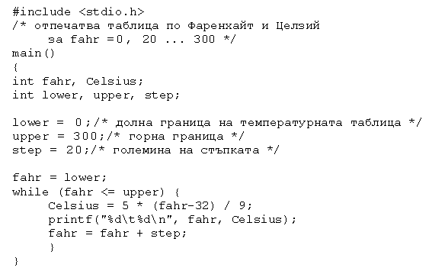
Променливи и аритметични изрази
Използвайте използва формулата °С = (5/9)(°F - 32), за да отпечатате таблица от температури по Фаренхайт (от 0 до 300 със стъпка 20) и еквивалента им по Целзий.

Slide 8
Променливи и аритметични изрази
char | символ - един байт
short | късо цяло число
long | дълго цяло число
double | число с плаваща запетая и двойна точност
Големината на тези обекти също зависи от машината. Съществуват също така масиви, структури и обединения от тези базови типове, указатели от тях и функции, които ги връщат.

Slide 9
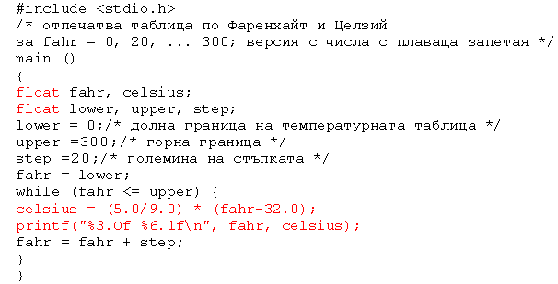
Променливи и аритметични изрази
Нова версия на кода с променливи float

Slide 10
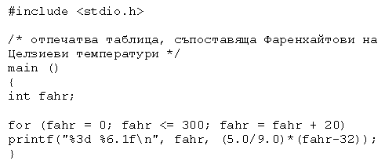
Операторът for
Основно правило - във всеки контекст, където е разрешено да се използва стойността на променлива от някакъв тип, можете да използвате и по-сложен израз от същия тип. Тъй като третият аргумент на printf трябва да бъде някаква стойност с плаваща запетая, която да съответства на %6. If, то на това място може да се постави какъв да е израз с плаваща запетая.

Slide 11
Символен вход и изход
с = getchar();
Всеки път, когато бъде извикана, getchar чете следващия входен символ от текстовия поток и връща неговата стойност.
putchar(с);
Функцията putchar отпечатва по един символ всеки път, когато бъде извикана.

Slide 12
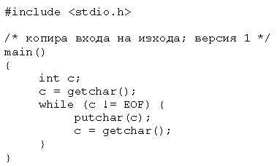
Копиране на файл
getchar връща характерна стойност, когато е достигнала края на входа, която се нарича EOF - идва от "end of file" (край на файл). Трябва да декларираме “с” така, че типът й да е достатъчно голям, за да побере всяка стойност, върната от getchar. Не можем да използваме char, понеже с трябва да е достатъчно голяма, за да побере в себе си и EOF. Ето защо използваме int.

Slide 13
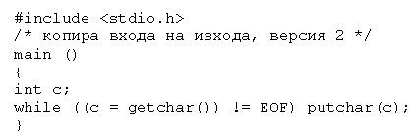
Копиране на файл
EOF е цяло число, дефинирано в <stdio. h>, но неговата специфична числена стойност не е от значение, щом не е равна на някоя от стойностите на char. С употребата на тази символна константа ние сме сигурни, че нищо в програмата не зависи от точно определена числена стойност.
Кръглите скоби около присвояването вътре в условието са необходими. Приоритетът на ! = е по-висок от този на =, което означава, че ако скобите липсват, релационният тест ! = ще бъде изпълнен преди присвояването =.

Slide 14
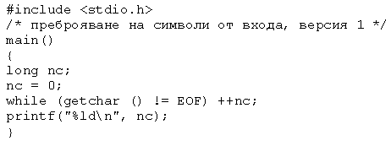
Преброяване на символи
++nc;
представлява нова операция, ++, която означава увеличаване с единица. Можете вместо нея да напишете nc = nc+1, но ++nc е доста по-сбит като запис и често е по-ефикасен. Съществува и противоположната съответстваща операция --, която намалява стойността с 1. Операциите ++ и — могат да бъдат както префиксни (++nc), така и постфиксни (nc++)

Slide 15
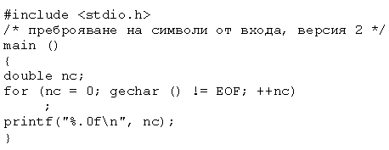
Преброяване на символи
Програмата за преброяване на символи натрупва броя им в променлива от тип long, а не в int променлива. Целите числа от тип long са поне 32 бита. Въпреки че на някои машини int и long имат една и съща големина, има машини, на които int са 16-битови числа с максимална стойност 32767, а това означава, един int брояч може да бъде препълнен от относително малък вход. Спецификаторът %ld казва на printf, че съответстващата стойност е long цяло число.
Ако използваме double (float число с двойна точност), можем да работим и с по-големи числа.

Slide 16
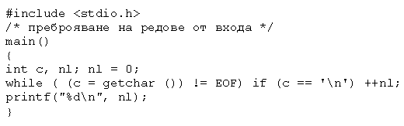
Преброяване на редове
В С знакът == обозначава "е равно на" (като единичният знак = на Pascal). Символът се използва, за да се различава тестът за равенство от единичния знак =, който в С се използва за присвояване. И едно предупреждение: начинаещите на С обикновено пишат = вместо ==, когато искат да проверят някакво равенство.

Slide 17
Преброяване на редове
Символ, написан между единични кавички, обозначава стойност на цяло число, равна на числовата стойност на символа в кодовата таблица на машината. Той се нарича символна константа, въпреки че всъщност е просто друг начин да се напише малко цяло число. Така например 'А' е символна константа; в кодовата таблица ASCII нейната стойност е 65, т.е. това е представянето на А вътре в машината. Разбира се, записът 'А' е за предпочитане пред 65: значението му е очевидно, а и не зависи от различните кодови таблици.
Специалните последователности от символи, които се използват в низовите константи, също са позволени като символни константи, ето защо ' \n' изпълнява ролята на символ за нов ред, който в ASCII таблицата има стойност 10. Обърнете внимание, че ' \n' представлява един-единствен символ и в изрази той не е нищо повече от цяло число; от друга страна "\n" представлява низова константа, която съдържа само един символ.

Slide 18
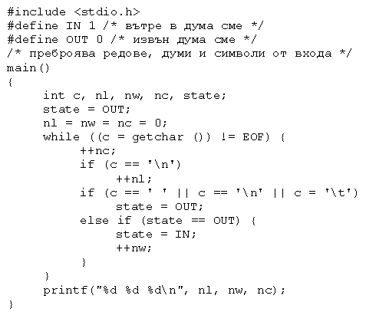
Преброяване на думи

Slide 19
Преброяване на думи
Операцията || означава ИЛИ.
if (с == ' ' || с == '\n' || с = '\t')
казва "ако c е шпация или ако c е нов ред или ако c е табулатор".
Съществува аналогична операция &&, която означава И; нейният приоритет е с едно ниво по-висок от този на | |.
Изрази, свързани с && или | |, се изчисляват отляво надясно и изчислението ще спре в момента, когато е известно дали стойността е истина или лъжа. Ако с е шпация, няма нужда да се проверява дали е нов ред или табулатор, така че тези тестове се пропускат.

Slide 20
Преброяване на думи
if (израз)
оператор1
else
оператор2
Само един от двата оператора, свързани с if-else, ще бъде изпълнен. Ако изразът е истина, изпълнява се оператора в противен случай се изпълнява оператор2 Всеки оператор може да бъде един-единствен или няколко, заградени във фигурни скоби. В програмата за преброяване на думи операторът след else е if оператор, който контролира два оператора, поставени във фигурни скоби.

Slide 21
Масиви
Напишете програма, която брои колко пъти се среща всяка цифра, символ за празно пространство (шпация, табулатор и нов ред) и всички други символи.

Slide 22
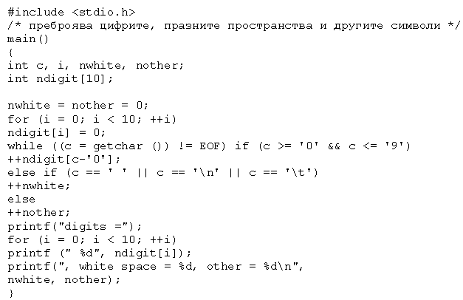
Масиви – решение на задачата

Slide 23
Масиви
int ndigit[10];
показва, че ndigit е масив от 10 цели числа. В С индексите на масива винаги започват от нула, така че в нашия случай елементите са ndigit [0], ndigit [1], .. ., ndigit [9].
За индекс може да служи всеки целочислен израз, което включва и цели променливи от рода на i, както и целочислени константи.

Slide 24
Масиви
Условията се изчисляват отгоре надолу, докато някое от условията не бъде изпълнено; тогава се изпълнява съответстващият му оператор и конструкцията се прекъсва. Ако не бъде изпълнено нито едно от условията, се изпълнява операторът след последния else, в случай че такъв оператор съществува. Ако крайните else и оператор бъдат пропуснати, както при програмата за преброяване на думи, нищо не се изпълнява. Можете да имате неограничен брой групи else if.
if (условие1)
оператор1
else if (условие2)
onepamop2
...
...
else
операторn

Slide 25
Функции
В С няма експоненциална операция като ** на Fortran, ще илюстрираме механизма на дефиниране на функция, като напишем функция power (m,n), която ще повдига цялото число m на положителна цяла степен n.
Стандартната библиотека съдържа функцията pow (х, у), която изчислява х на степен у.

Slide 26
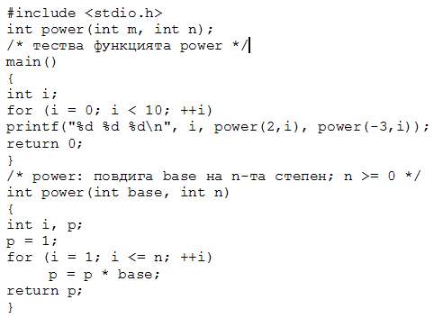
Функции

Slide 27
Функции
Дефиницията на функция има следния формат:
тип-на-върнатата-стойност име-на-функцията (декларация на параметри,ако има такива)
{
декларации
оператори
}

Slide 28
Функции
Извикване на функция:
printf("%d %d %d\n", i, power(2,i), power(-3,i));
Декларация на функция:
int power(int base, int n)
Декларират се типовете и имената на параметрите, а също и типа на резултата, който функцията ще върне. Имената на параметрите, използвани от power, са локални само за power и не се виждат от никоя от другите функции: други функции могат да използват същите имена, без това да предизвика объркване. Същото се отнася до променливите i и р: променливата i в power няма нищо общо с променливата i в main.

Slide 29
Функции
Стойността, изчислена от power, се връща на main с помощта на оператора return. След return може да има всякакъв израз:
return израз;
Не е задължително дадена функция да връща стойност; оператор return без никакъв израз след него предизвиква връщането на управляващ обект без полезна стойност към извикващата функция, както се получава и при "изпадане от края" на функция при достигане на затварящата дясна фигурна скоба. Също така извикващата функция може да пренебрегне стойността, върната от някоя функция.

Slide 30
Функции
Понеже main също е функция, тя може да връща стойност на извикващата я функция, която в действителност е средата (операционната система), където програмата се изпълнява. Обикновено върната стойност нула обозначава нормално прекратяване на програмата; стойност, различна от нула, сигнализира за необикновени или неправилни условия за прекратяването й.

Slide 31
Аргументи - извикване по стойност
В С всички аргументи на функции се подават "по стойност".
Това означава, че извиканата функция приема стойностите на аргументите си във временни променливи, а не в оригиналните. Това довежда до някои различни свойства от тези, които се наблюдават при езици като var параметрите на Pascal, където извикваната функция има достъп до оригиналните аргументи, а не до локално копие.

Slide 32
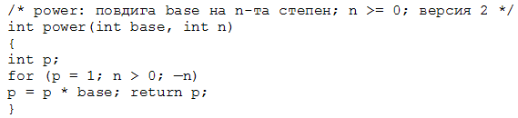
Аргументи - извикване по стойност
В С извиканата функция не може директно да промени променливата в извикващата функция; извиканата функция може единствено да промени своето лично временно копие.

Slide 33
Аргументи - извикване по стойност
При масивите нещата стоят по друг начин. Когато за аргумент се използва име на масив, стойността, подадена на функцията, е местоположението или адреса на началото на масива - елементите на масива не се копират. Чрез индексиране на стойността, функцията може да достигне и да промени всеки един елемент от масива.

Slide 34
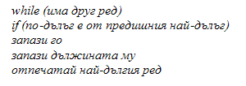
Масиви от символи
Най-разпространеният вид масиви в С е масивът от символи.
Напишете програма, която чете текстови редове и отпечатва най-дългия от тях.
Структура на програмата:

Slide 35
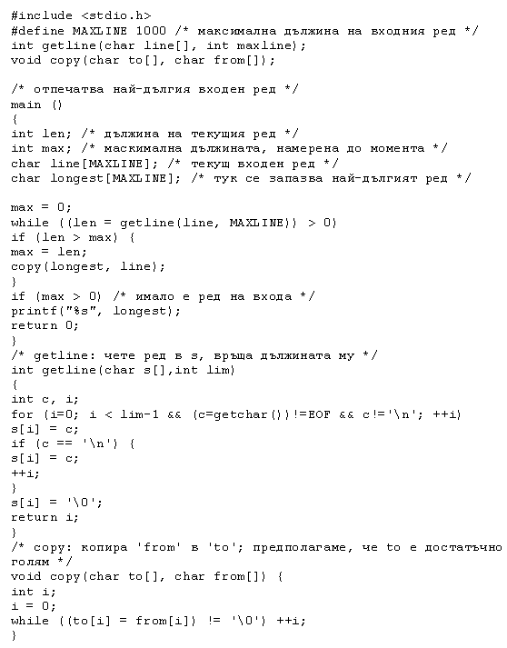
Масиви от символи

Slide 36
Масиви от символи
Някои функции връщат полезни стойности; други, като copy, се използват само заради това, което извършват, и не връщат стойност. Типът на върнатата стойност на copy е void, който ясно показва, че функцията не връща стойност.

Slide 37

Масиви от символи
getline поставя символа ' \0' (нулев символ, стойността му е нула) в края на създадения масив, за да отбележи края на символния низ. Тази практика също се използва в езика С: когато низова константа от вида
"hello\n"
се появи в програма на С, тя се съхранява в масив от символи, съдържащ символите нанизан '\0' накрая.

Slide 38
Масиви от символи
Какво ще направи main, ако се натъкне на ред, който е по-дълъг от определения лимит? getline спира събирането, когато масивът се напълни, дори и да не е намерила нов ред. Като проверява дължината и последния върнат символ, main може да определи дали редът е прекалено дълъг и да се справи с него както прецени.
Няма начин потребителят на getline предварително да знае колко дълъг може да бъде входният ред, ето защо getline проверява дали не са надвишени зададените ограничения. Потребителят на copy вече знае (или може да провери) дължината на низовете.

Slide 39
Външни променливи и област на действие (област на видимост)
Променливите в main са частни или локални за main. Тъй като те са декларирани вътре в main, нито една от другите функции няма директен достъп до тях. Същото важи и за променливите в другите функции; например променливата i в getline няма нищо общо с i в copy. Всяка локална променлива в дадена функция се създава само когато функцията бъде извикана и се унищожава, след като се излезе от функцията. Поради тази причина такива променливи обикновено се наричат автоматични, съгласно терминологията в другите езици.

Slide 40
Външни променливи и област на действие (област на видимост)
Понеже автоматичните променливи се създават и унищожават с всяко извикване на функцията, те не запазват своите стойности между отделните извиквания и трябва ясно да се зададат при всяко въвеждане. Ако не им бъде зададена стойност, ще съдържат някакви ненужни данни.

Slide 41
Външни променливи и област на действие (област на видимост)
Като алтернатива на автоматичните променливи е възможно да дефинирате променливи, които да бъдат външни за всички функции, т.е. променливи, които могат да бъдат достигнати поименно от всяка функция. (Този механизъм наподобява променливите на Pascal, които се дефинират в най-външния блок.) Тъй като достъпът до външните променливи е глобален, те могат да се използват вместо списък с аргументи, за да предават данни между отделните функции. Нещо повече, понеже външните променливи съществуват постоянно, а не се появяват и изчезват при всяко извикване и напускане на дадена функция, те запазват своите стойности, дори след като функцията, която им е задала стойност, е приключила изпълнението си.

Slide 42
Външни променливи и област на действие (област на видимост)
Всяка външна променлива трябва да се дефинира само веднъж извън функциите; така за нея се запазва място в паметта. Променливата трябва също така да бъде декларирана във всяка функция, която ще има достъп до нея; по този начин се заявява типа на променливата. Декларацията може да се осъществи изрично чрез оператора extern или да се подразбира от контекста.

Slide 43
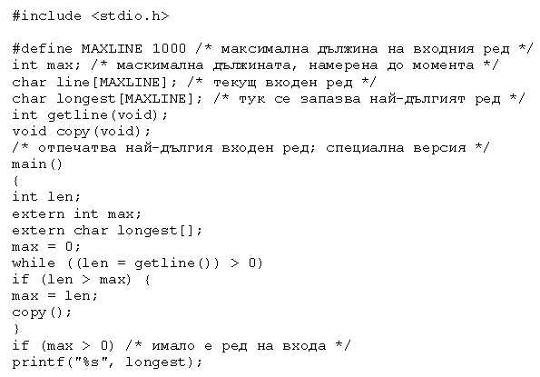
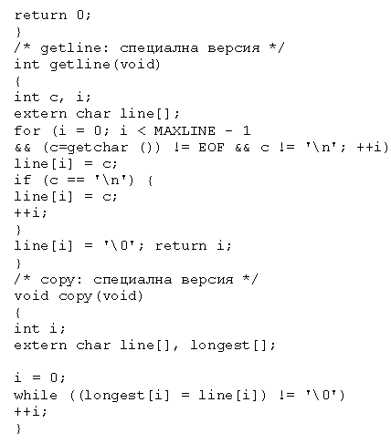
Външни променливи и област на действие (област на видимост)

Slide 44
Външни променливи и област на действие (област на видимост)
Погледнато от синтактична гледна точка, външните дефиниции изглеждат точно както дефинициите на локални променливи, но понеже те се явяват извън функциите, променливите се определят като външни. Преди една функция да може да използва външна променлива, името на променливата трябва да й бъде оповестено. Един от начините да направите това е да напишете extern декларация във функцията; декларацията не се различава по нищо от предишните, но към нея се добавя и ключовата дума extern.

Slide 45
Външни променливи и област на действие (област на видимост)
При определени условия extern декларацията може да бъде пропусната. Ако в изходния файл дефиницията на външна променлива се намира преди употребата й в дадена функция, няма смисъл от extern декларация в самата функция. Следователно extern декларациите в main, getline и copy са излишни. В действителност обикновено дефинициите на всички външни променливи се поставят в началото на изходния файл и после се изпускат extern декларациите.

Slide 46
Външни променливи и област на действие (област на видимост)
Ако програмата се намира в няколко изходни файла и една променлива е декларирана във файл1, а се използва във файл2 и файлЗ, тогава extern декларациите във файл2 и файлЗ са необходими, за да свържат появяването на променливата. Основната практика е всички extern декларации на променливи и функции да се съберат в отделен файл, наречен заглавен, който да бъде включен посредством #include в началото на всеки изходен файл. Наставката .h е общоприета за имената на заглавни файлове. Например функциите от стандартната библиотека са декларирани в заглавни файлове като <stdio.h>.

Slide 47
Външни променливи и област на действие (област на видимост)
"Дефиницията" се отнася до мястото, където променливата се създава или й се отделя място; "декларацията" се отнася до местата, където се заявява видът на променливата, но не й се отделя място.
Съществува тенденция всички променливи да бъдат extern, понеже така комуникацията се улеснява - списъците с аргументи са кратки и промен­ливите винаги са ви на разположение. Но външните променливи винаги съществуват, дори когато нямате нужда от тях. Много е опасно да разчитате прекалено на външните променливи, тъй като това често води до програми, в които връзките между данните въобще не са очевидни - променливите могат да бъдат променени по неочаквани и дори неумишлени начини, а програмата трудно се модифицира.

Slide 48
Задачи
Напишете програма, съставяща таблица, която съпоставя Целзиеви на Фаренхайтови температури.
Променете програмата за преобразуване на температурата, така че да отпечатва таблицата в обратен ред, от 300 градуса до 0.
Напишете програма, която преброява шпациите, табулациите и новите редове.
Напишете програма, която копира входа си на изхода, като замества всеки низ, съставен от една или повече шпации, с една-единствена шпация.
Напишете програма, която копира входа си на изхода, като замества всеки табулатор с \t, всяко връщане със символ назад с \b и всяка обратно наклонена черта с \\. По този начин табулациите и връщането със символ назад стават видими по един недвусмислен начин.

Slide 49
Задачи
Напишете програма, която отпечатва входа си, като всяка дума е поставена на отделен ред.
Напишете програма, която отпечатва хистограма с дължините на думите, подадени на входа. По-лесно е да начертаете хистограма хоризонтално; вертикалната хистограма е по-предизвикателна.
Напишете програма, която отпечатва хистограма, отразяваща колко често се срещат различните символи на входа.

Slide 50
Задачи
Напишете програма за преобразуване на температурата от Фаренхайт в Целзий, така че да използва отделна функция за преобразуването.
Напишете функцията main на програмата за най-дългия ред така, че да може правилно да отпечатва дължината на произволно дълги редове и да визуализира колкото се може по-голяма част от текста.
Напишете програма, която отпечатва всички входни редове, които са по-дълги от 80 символа.
Напишете програма, която премахва последните шпации и табулации от всеки входен ред и изтрива празните редове.
Напишете функция reverse (s), която обръща символния низ s. Използвайте я, за да напишете програма, която преобръща входа си ред по ред.

Slide 51
Задачи
Напишете програма detab, която заменя табулациите от входа с подходящ брой шпации, така че да се запази разстоянието до следващата позиция на табулатора. Допуснете, че разполагате с фиксиран набор от позиции на табулатора, да кажем на всеки п колони. Трябва ли n да бъде променлива или символен параметър?
Напишете програма entab, която заменя низ от шпации с минимален брой табулации и шпации, така че да се запази същото празно пространство. Използвайте същите позиции на табулатора както при detab. Когато и табулатор, и една-единствена шпация удовлетворяват условието да стигнат до позицията на табулатора, кое от двете ще предпочетете?
Напишете програма, която разделя дългите входни редове на два или повече по-кратки след последния символ, различен от празно пространство, който се появява преди и-тата колона от входа. Уверете се, че програмата ви ще работи с много дълги редове и ако преди определената колона няма шпации или табулации.
Напишете програма, която премахва всички коментари от С програма. Не забравяйте да обърнете специално внимание на коментарите, поставени в низове в кавички и в символни константи. Коментарите в С не се вграждат.

